Slide 1
Posezení s harmonikou
91

Slide 2
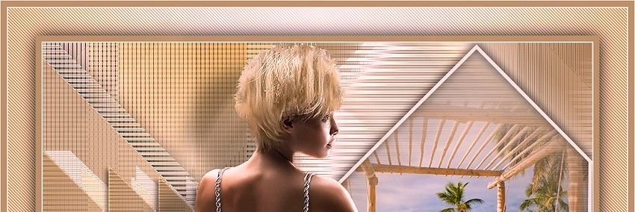
















Posezení s harmonikou
91
Dříve než
se rozloučíme
Splněná přání
POSEZENÍ S HARMONIKOU 35
Slovenská
dievčina
Ještě já
se podívám
Seděla pod borovičkou
Slovenská
dievčina
Slovenská
dievčina
Slovenská
dievčina
Jak je krásná
y
a
t
a
t
a
Pásla
husy
Slovenská
dievčina
Y
a
t
a
t
a
Slovenská
dievčina
Marcela
Pod
Bečicí
Slovenská
dievčina
Slovenská
dievčina
Slovenská
dievčina
Slovenská
dievčina
Boženka
Jiřiny
www.yatata-blog.eu

